Slide 1
«История моей семьи в истории родного края»
Презентацию подготовил
Макаров Даниил ученик 4 «В» класса
МОУ «Ленинская СОШ»
2016 год
Руководитель Сафонова Л. И.

Slide 2

Моё древо

Slide 3
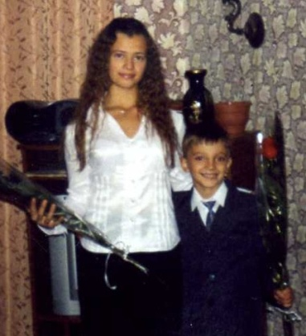
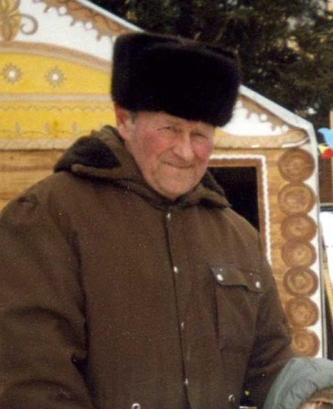
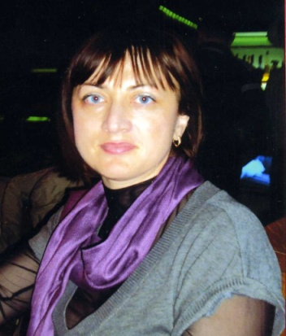
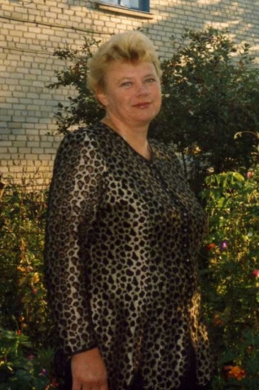
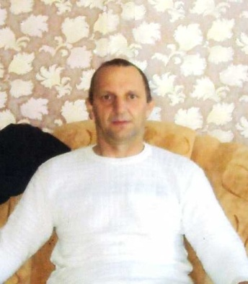
Семья – это труд, друг о друге забота,
Семья – это много домашней работы.
Семья – это важно!
Давайте познакомимся «Моя семья»

Slide 4
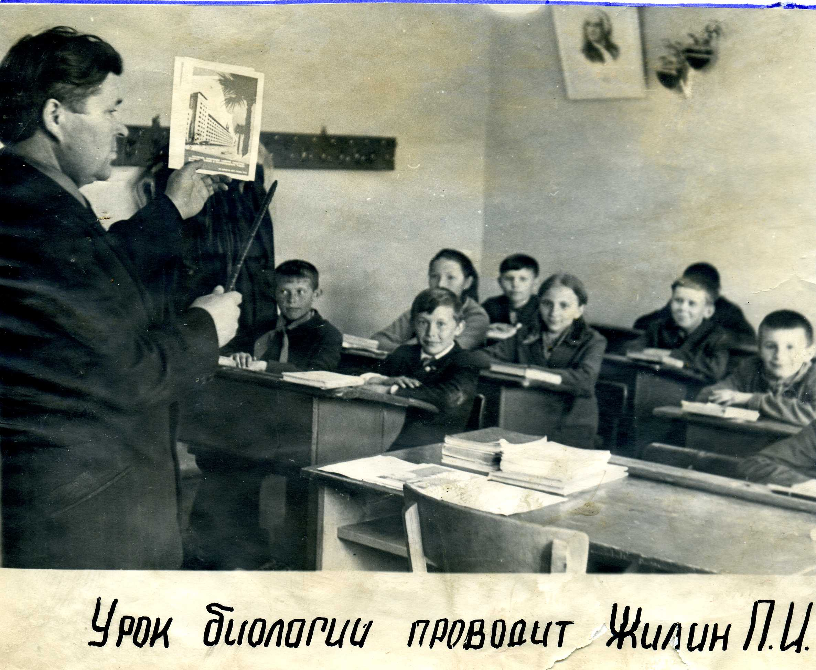
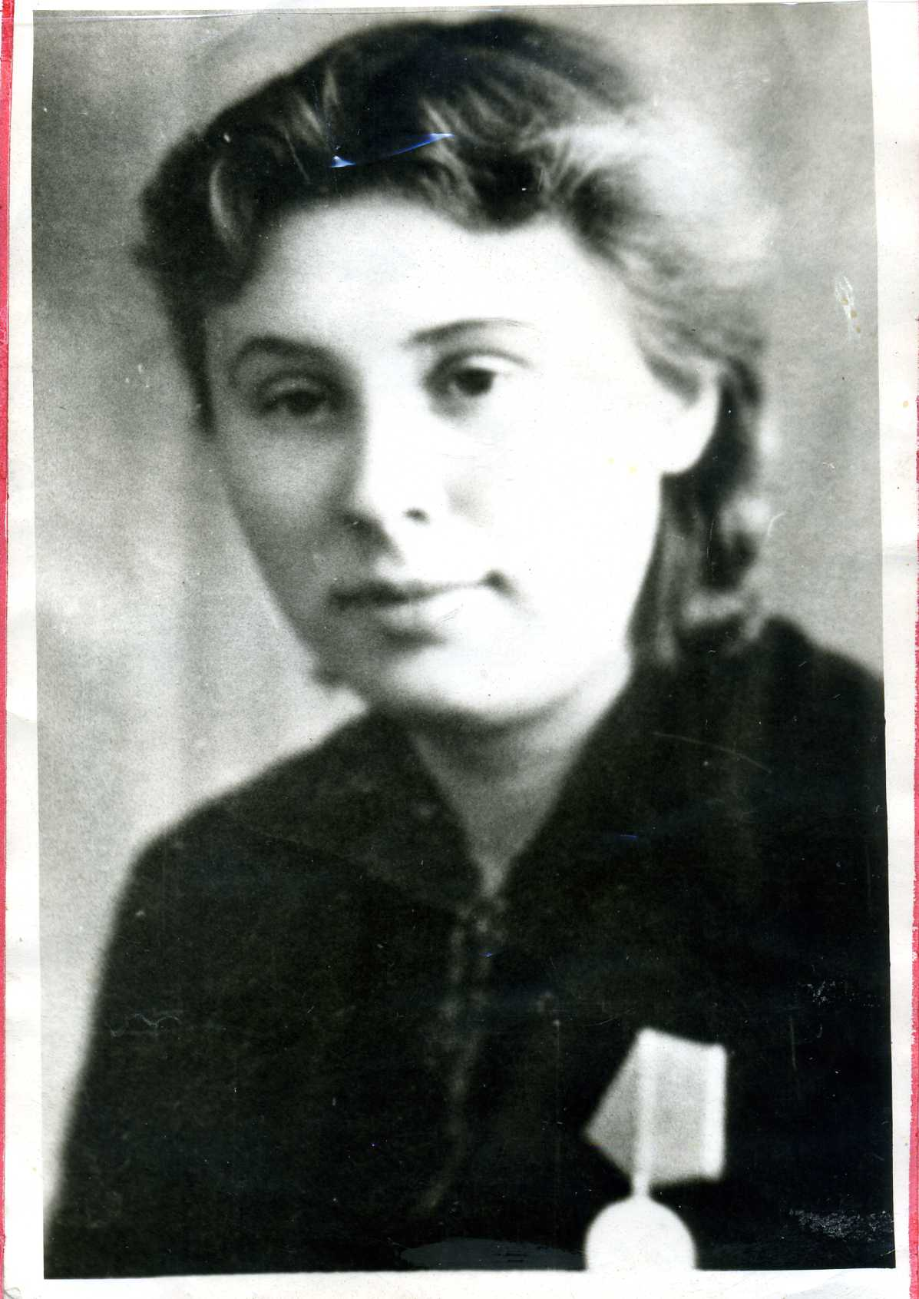
Мой прадедушка Жилин Пётр Иванович
(1924-1974)
Прабабушка Бакренко Евгения Фёдоровна (1923-1992)

Slide 5
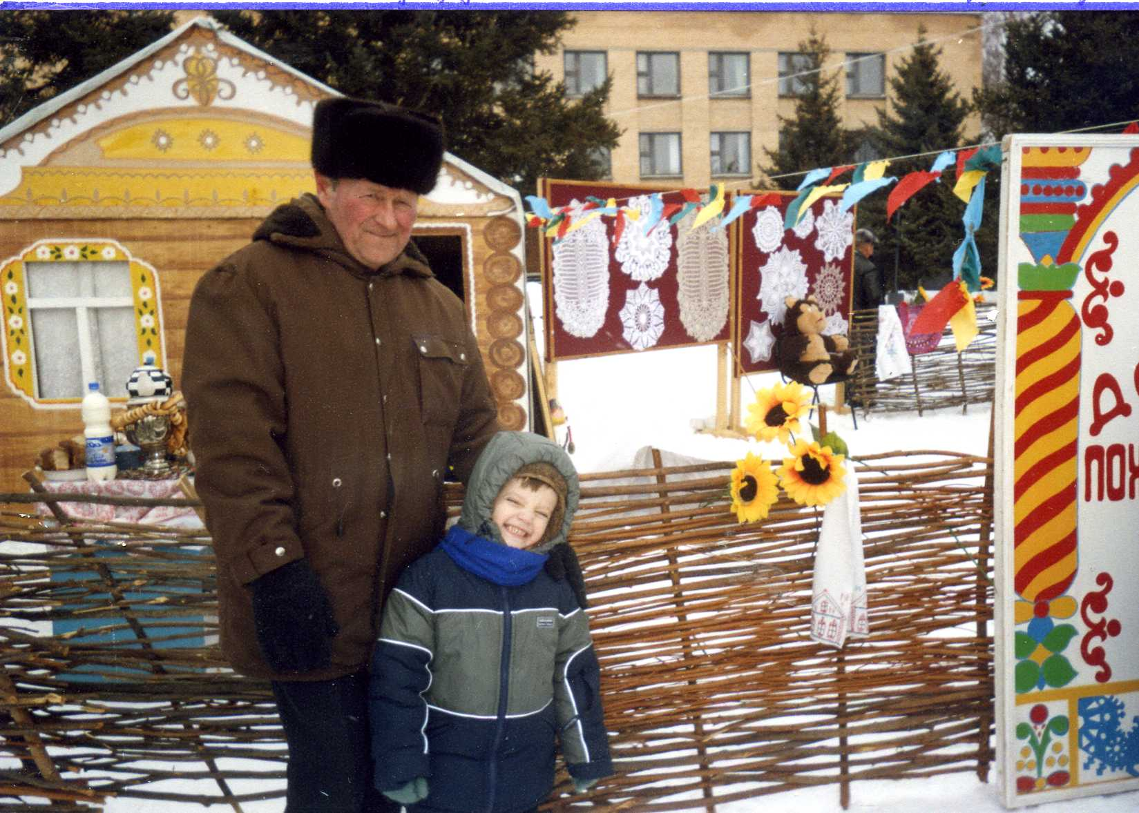
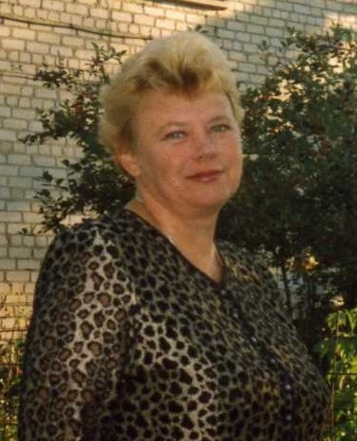
Дедушка Жилин Виктор Петрович
Бабушка Жилина Любовь Леонидовна

Slide 6





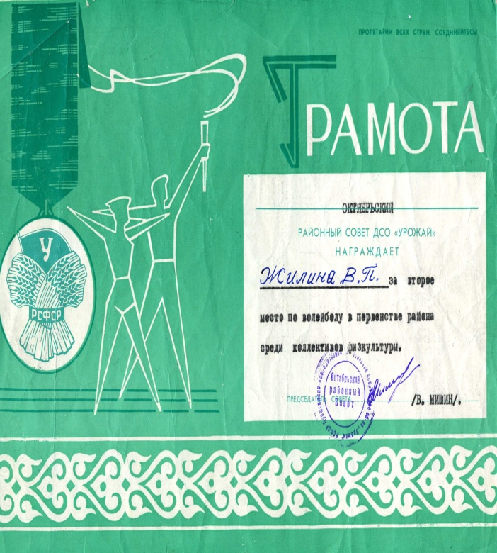

Slide 7
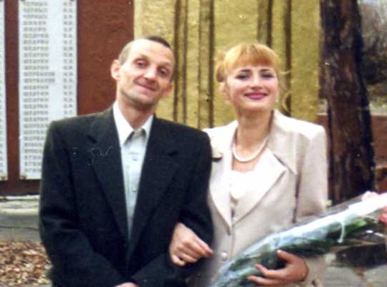
Мои родители
Макаров Владимир Иванович
Макарова Ирина Алексеевна

Slide 8

Календарь
знаменательных и
памятных
дат моей семьи

Slide 9
Я горжусь своей семьей – она самая лучшая на
свете. Мне хочется , чтобы все в моей семье
были здоровы и очень- очень счастливы.
Мне с сестрой хотелось бы только радовать
своих близких – ведь они у нас самые любимые,
самые родные. Ведь они нам подарили жизнь.
И я хочу , чтобы у всех детей на свете были
папы и мамы , бабушки и дедушки, сестренки и
братишки – большая, крепкая семья !

